Slide 1



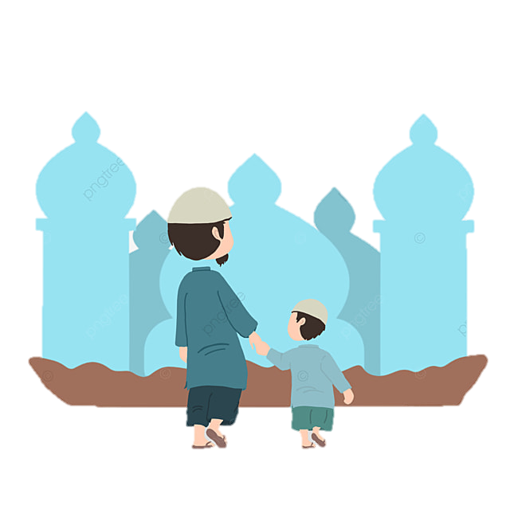
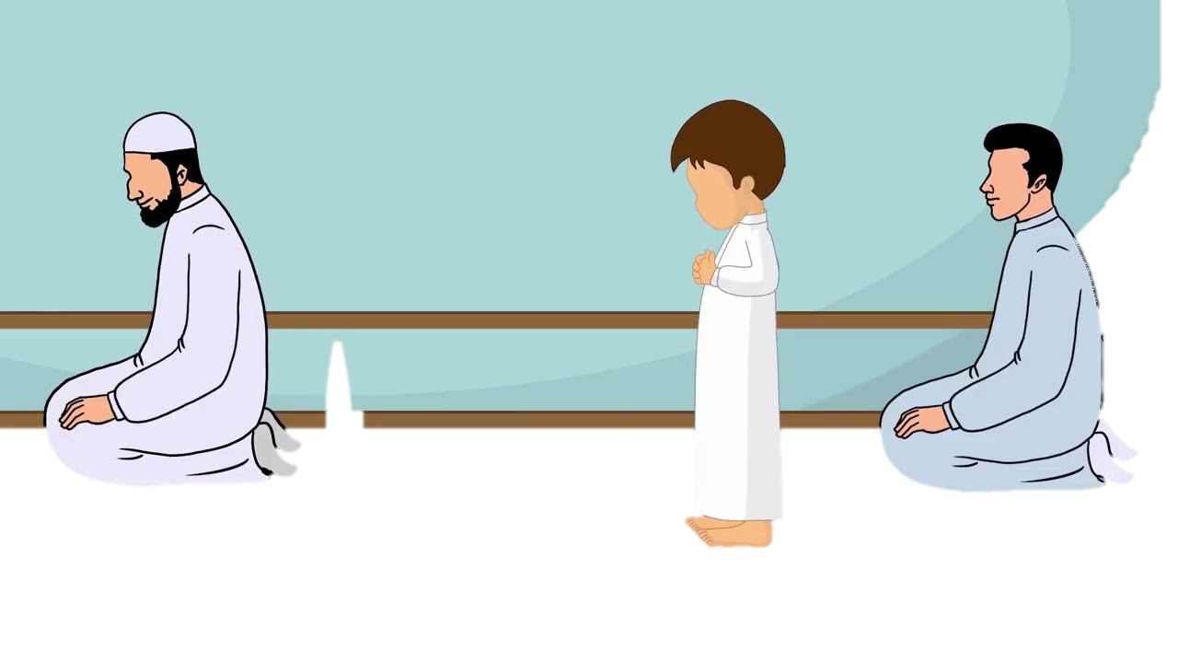

صورة توضيحية (مقارنة) بين عناصر وحدة ( آداب المشي إلى الصلاة )
آداب انتظار الصلاة
1- صلاة تحية المسجد.
2-عدم تشبيك الأصابع.
3-الانشغال بالذكر و الدعاء.
4-قراءة القرآن.
5-عدم التشويش على المصلين
آداب دخول المسجد
1-الدخول بالرجل اليمنى.
2-قول دعاء دخول المسجد: (اللهم افتح لي أبواب رحمتك).
3- عند الخروج قول دعاء: (اللهم إني أسألك من فضلك)
آداب المشي إلى الصلاة
1-التطهر و إسباغ الوضوء.
2-الخروج مبكرا.
3-الدعاء.
4-المشي بسكينة و وقار.
5-عدم تشبيك الأصابع.
فضل المشي إلى الصلاة
1-خطوة تحط خطيئة وخطوة ترفع درجة .
2- النور التام يوم القيامة.
3-استغفار الملائكة.
4-عظم أجر الأبعد ممشى.
الصف الأول متوسط – الصف الخامس الابتدائي

